Slide 1
Arrangeren
Manon Haartsen
Linda le Grand

Slide 2
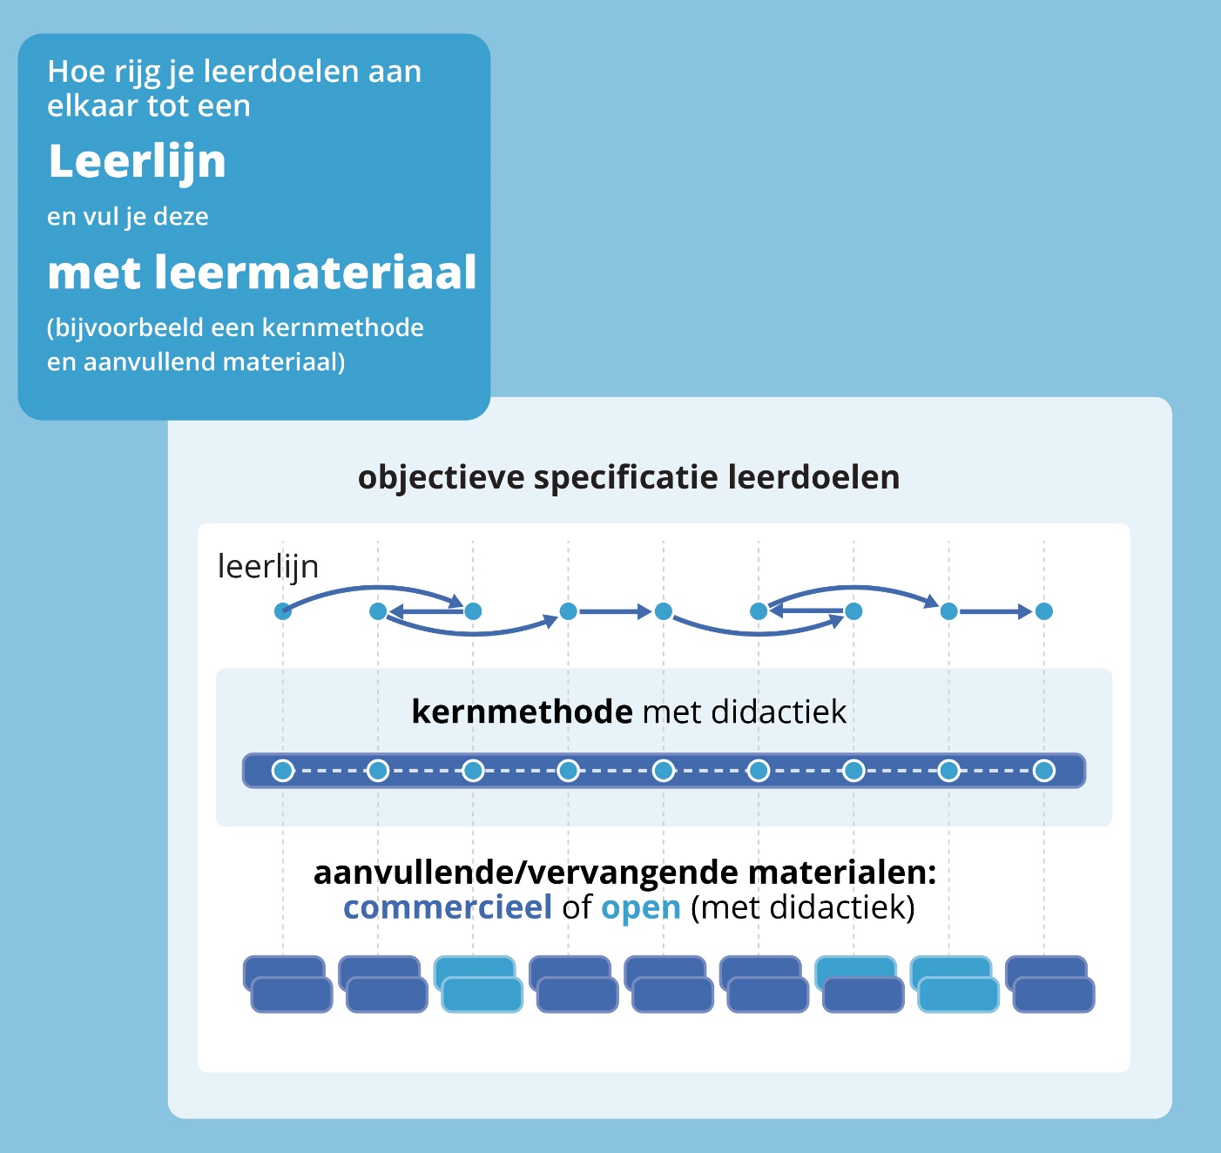
Arrangeren
of variëren?

Slide 3
Beproefd in eerder programma
de (klassieke) methodesite
een zoekportal
de (klassieke) ELO
een adaptief leersysteem

Slide 4
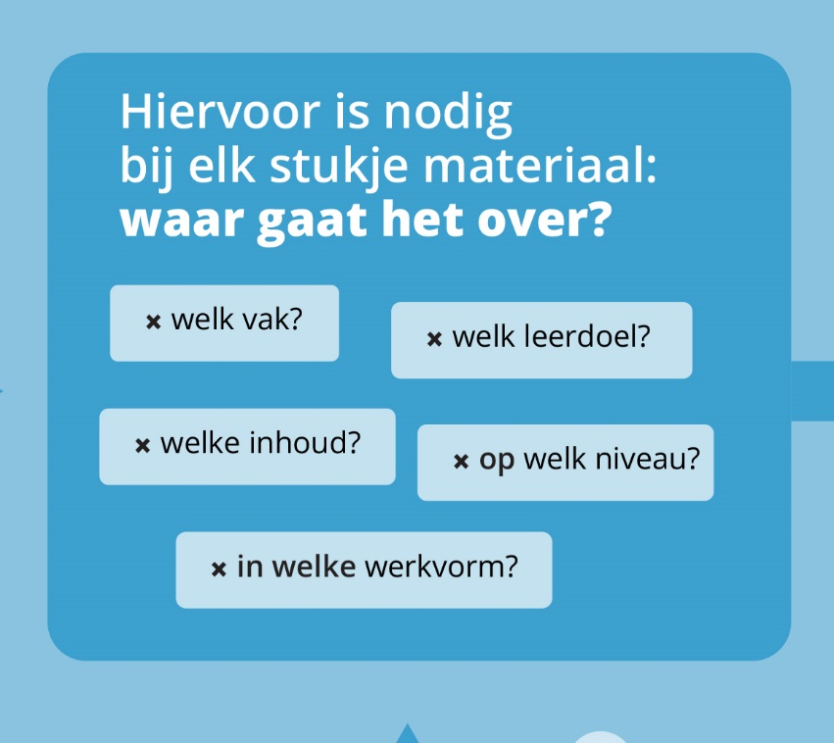
Maar nu verder!

